Slide 1
NỘI DUNG CẦN LƯU Ý TRONG CÔNG TÁC PHÒNG, CHỐNG DỊCH TẠI TRƯỜNG HỌC
Thành phố Hồ Chí Minh, ngày 20 tháng 4 năm 2023

Slide 2
I. Các bệnh truyền nhiễm trong trường học
Các BTN ghi nhận trong trường học chủ yếu là TCM, SXH, Thủy đậu, Cúm, riêng bệnh COVID-19 (năm 2020).
Đáng lưu ý trong 02 tuần vừa qua (từ 03-16/4/2023), số ổ dịch COVID-19 trong trường học tăng đột biến 19 ổ dịch xuất hiện mới.

Slide 3
I. Các bệnh truyền nhiễm trong trường học
- So với năm 2022, số ổ dịch trong trường học tăng nhiều ở các bệnh COVID-19, Sốt xuất huyết, Tay – Chân – Miệng:
Tên BTN | Số ổ dịch trong trường học năm 2022 | Số ổ dịch trong trường học đến ngày 19/4/2023
COVID-19 | 32 | 24
SXH | 01 | 34
TCM | 04 | 31
Thủy đậu | 0 | 9
Cúm A | 0 | 1

Slide 4
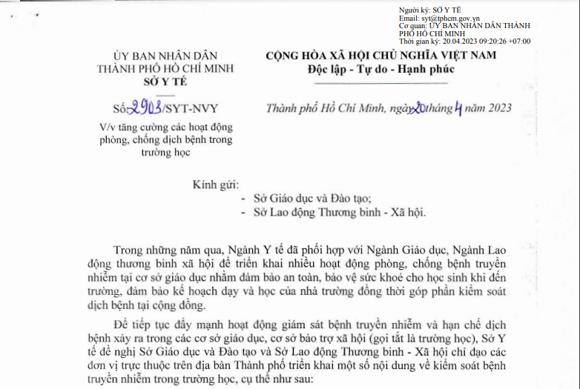
II. Triển khai các nội dung phòng, chống bệnh truyền nhiễm trong trường học

Slide 5

NỘI DUNG
Tổ chức giám sát, phát hiện, báo cáo ca nghi ngờ hoặc mắc bệnh truyền nhiễm
01
Our center
02
Đẩy mạnh công tác truyền thông phòng chống dịch bệnh
Đảm bảo vệ sinh cá nhân, vệ sinh môi trường
03
Tăng cường tự kiểm tra, giám sát việc tổ chức phòng chống dịch bệnh
04

Slide 6
II. Triển khai các nội dung phòng, chống bệnh truyền nhiễm trong trường học
1. Tổ chức giám sát, phát hiện, báo cáo ca nghi ngờ hoặc mắc bệnh truyền nhiễm
Khi người học nghỉ học, GV, NVYT cần tìm hiểu lý do để phát hiện kịp thời.
Thông báo ngay cho trạm y tế khi có một trong các trường hợp sau:
Phát hiện ca mắc hoặc nghi mắc một trong các bệnh truyền nhiễm (phụ lục 1);
Ghi nhận nhiều người học hoặc/và giáo viên, nhân viên cùng có vấn đề sức khoẻ trong cùng một thời gian;
Tăng bất thường số lượng người học, giáo viên, nhân viên nghỉ học, nghỉ làm so với các ngày trước.

Slide 7
II. Triển khai các nội dung phòng, chống bệnh truyền nhiễm trong trường học
2. Đẩy mạnh công tác truyền thông phòng, chống dịch bệnh
- Thực hiện cho toàn thể người học, giáo viên, công nhân viên về đặc điểm bệnh, cách nhận biết các dấu hiệu của các bệnh truyền nhiễm
- Thực hiện 3 sạch “Ăn sạch, ở sạch, bàn tay sạch”; đảm bảo các biện pháp vệ sinh cá nhân, vệ sinh môi trường để phòng bệnh; phát hiện và xử lý vật chứa có nguy cơ phát sinh lăng quăng tại nơi ở, làm việc và học tập.
- Đối với khối mầm non và tiểu học, cần chú trọng hướng dẫn rửa tay đúng cách, đúng thời điểm để hình thành thói quen rửa tay.

Slide 8
II. Triển khai các nội dung phòng, chống bệnh truyền nhiễm trong trường học
2. Đẩy mạnh công tác truyền thông phòng chống dịch bệnh
- Thực hiện quyết liệt thông điệp “Không để học sinh mắc bệnh truyền nhiễm đến trường”,
- Truyền thông đến phụ huynh với chủ đề về lợi ích của việc tiêm vắc xin “Thực hiện tiêm chủng đầy đủ các vắc xin trong chương trình tiêm chủng mở rộng và vắc xin theo khuyến cáo của Ngành y tế”.
- Sử dụng các tài liệu truyền thông từ nguồn chính thống: Bộ Y tế, Sở Y tế, HCDC và Trung tâm y tế quận huyện và thành phố Thủ Đức

Slide 9
II. Triển khai các nội dung phòng, chống bệnh truyền nhiễm trong trường học
3. Đảm bảo vệ sinh cá nhân, vệ sinh môi trường
- Khuyến khích và duy trì hoạt động rửa tay thường xuyên bằng nước sạch và xà phòng cho người học, giáo viên và người chăm sóc trẻ. Bố trí bồn rửa tay với số lượng phù hợp, nơi rửa tay thuận tiện, cung cấp đầy đủ và duy trì xà phòng, nước sạch.
- Thực hiện vệ sinh ăn uống: Ăn chín; uống chín; các vật dụng ăn uống phải được rửa sạch trước khi sử dụng.
- Đối với các nhóm trẻ; nhà trẻ: dụng cụ uống nước riêng cho mỗi học sinh và được vệ sinh thường xuyên.

Slide 10
II. Triển khai các nội dung phòng, chống bệnh truyền nhiễm trong trường học
3. Đảm bảo vệ sinh cá nhân, vệ sinh môi trường
- Thực hiện vệ sinh, khử khuẩn các khu vực trong trường học, đặc biệt các bề mặt học sinh thường tiếp xúc, … bằng hóa chất làm sạch, khử khuẩn thông thường theo quy trình.
- Tổ chức tổng vệ sinh môi trường, xử lý rác thải, vật chứa có nguy cơ phát sinh lăng quăng hàng tuần hoặc khi cần thiết.

Slide 11
II. Triển khai các nội dung phòng, chống bệnh truyền nhiễm trong trường học
4. Tăng cường tự kiểm tra, giám sát việc tổ chức phòng chống dịch bệnh
- BGH trường học phân công nhân viên chịu trách nhiệm các hoạt động phòng, chống BTN trong trường học; tổ chức kiểm tra, giám sát, đánh giá việc thực hiện hàng tuần.
- Ngành giáo dục phối hợp cùng TTYT địa phương tổ chức các đoàn kiểm tra, giám sát các hoạt động phòng, chống dịch BTN trong các cơ sở giáo dục.
- Sở Lao động, Thương binh và Xã hội chỉ đạo các phòng chức năng thuộc Sở, Phòng Lao động, Thương binh và Xã hội phối hợp cùng TTYT địa phương tổ chức các đoàn kiểm tra, giám sát các hoạt động phòng, chống dịch BTN trong các cơ sở bảo trợ xã hội trực thuộc.

Slide 12
Phụ lục 1.
DANH MỤC BỆNH TRUYỀN NHIỄM QUẢN LÝ TRONG TRƯỜNG HỌC
TT | Bệnh | Đường lây truyền | Thời gian cách ly | Các dấu hiệu và triệu chứng chính | Trường hợp báo ngay cho y tế địa phương
 | Sởi | Vật dụng nhiễm Giọt nhỏ Không khí | 5 ngày sau phát ban | Sốt, ban đỏ toàn thân, viêm long hô hấp, Dấu koplic (+) | ≥1 ca/trường
 | Tay chân miệng | Vật dụng nhiễm Giọt nhỏ Tiêu hoá | Các mụn nước lành hẳn | Sốt; loét miệng; mụn nước ở bàn tay, bàn chân, mông, đầu gối … | 2 ca/trường/14 ngày
 | Rubella | Vật dụng nhiễm Giọt nhỏ Không khí | 7 ngày sau phát ban | Ban đỏ toàn thân, sưng hạch cổ và sau gáy, sốt | 1 ca/trường
 | Ho gà | Vật dụng nhiễm Giọt nhỏ | 14 ngày sau khởi phát | Ho cơn kéo dài, ói mửa sau cơn ho | 1 ca/trường
 | Bạch hầu | Vật dụng nhiễm Giọt nhỏ | XN âm tính 2 lần | Sốt, mảng giả trắng ở họng, hầu gây nghẹt thở | 1 ca/trường
 | Quai bị | Vật dụng nhiễm Giọt nhỏ Hô hấp | 9 ngày sau sưng hạch | Sốt, sưng tuyến nước bọt 2 bên hoặc 1 bên | 2 ca/trường/14 ngày
 | Thuỷ đậu | Vật dụng nhiễm Giọt nhỏ Không khí | Khi lành các nốt đậu | Sốt, nổi bóng nước nhiều ở thân mình, ít ở mặt và tứ chi | 2 ca/trường/14 ngày

Slide 13
Phụ lục 1.
DANH MỤC BỆNH TRUYỀN NHIỄM QUẢN LÝ TRONG TRƯỜNG HỌC
TT | Bệnh | Đường lây truyền | Thời gian cách ly | Các dấu hiệu và triệu chứng chính | báo ngay cho y tế địa phương
 | Cúm A, B | Vật dụng nhiễm Giọt nhỏ | 7 ngày sau khởi phát | Sốt, ho, đau họng | 1 ca/trường
 | Sốt xuất huyết | Muỗi vằn | 7 ngày sau khởi phát | Sốt cao đột ngột, xuất huyết da, niêm mạc | 2 ca/trường/14 ngày
 | Viêm họng nhiễm siêu vi | Vật dụng nhiễm Giọt nhỏ |  | Sốt, ho | 2 ca/trường/14 ngày
 | Tả | Ăn uống | XN âm tính 3 lần | Tiêu chảy xối xả phân trắng, tanh hôi | 1 ca/trường
 | Não mô cầu | Vật dụng nhiễm Giọt nhỏ | Đến khi lành bệnh | Sốt cao, tử ban | 1 ca/trường
 | Viêm não virus | Vật dụng nhiễm Giọt khô Không khí | Đến khi lành bệnh | Sốt, rối loạn tri giác, liệt… | 1 ca/trường
 | Viêm phổi virus nặng | Tuỳ theo tác nhân | Đến khi lành bệnh |  | 1 ca/trường
 | Bệnh nặng không rõ nguyên nhân | Không rõ | Đến khi lành bệnh |  | 1 ca/trường
 | COVID-19 | Vật dụng nhiễm Giọt nhỏ Không khí | XN âm tính | Sốt; ho; đau họng; chảy nước mũi, nghẹt mũi; đau người, mệt mỏi, ớn lạnh; giảm/mất vị giác…. | 1 ca/trường

Slide 14

Chân thành cảm ơn sự theo dõi của Quý vị.

